Slide 1






Universidad
Popular del Cesar
Seccional Aguachica
PROPUESTA DE MEJORAMIENTO EN LOS PROCESOS DE GESTION DOCUMENTAL Y ARCHIVO EN LA PERSONERIA MUNICIPAL DE AGUACHICA CESAR
PRACTICAS CURRICULARES
RAQUEL PALLARES DUARTE
CARLOS YAZO CAMARGO
UNIVERSIDAD POPULAR DEL CESAR SECCIONAL AGUACHICA
PROGRAMA ADMINISTRACION DE MEPRESAS
2022-1
PRAE

Slide 2


INTRODUCCIÓN
Este documento presenta el trabajo desarrollado como prácticas curriculares en la Personería Municipal de Aguachica Cesar, como requerimiento por la Universidad Popular del Cesar; donde se realizó un diagnóstico de la situación actual del área de archivo de la entidad antes mencionada, Se diseñó una propuesta de mejoramiento en Gestión Documental y Archivo, un inventario digital en Excel para mejorar la administración de los documentos y su respectiva organización, a fin de ofrecer opciones viables a las necesidades que se detectan en el campo documental e información dentro de la misma.
01

Slide 3

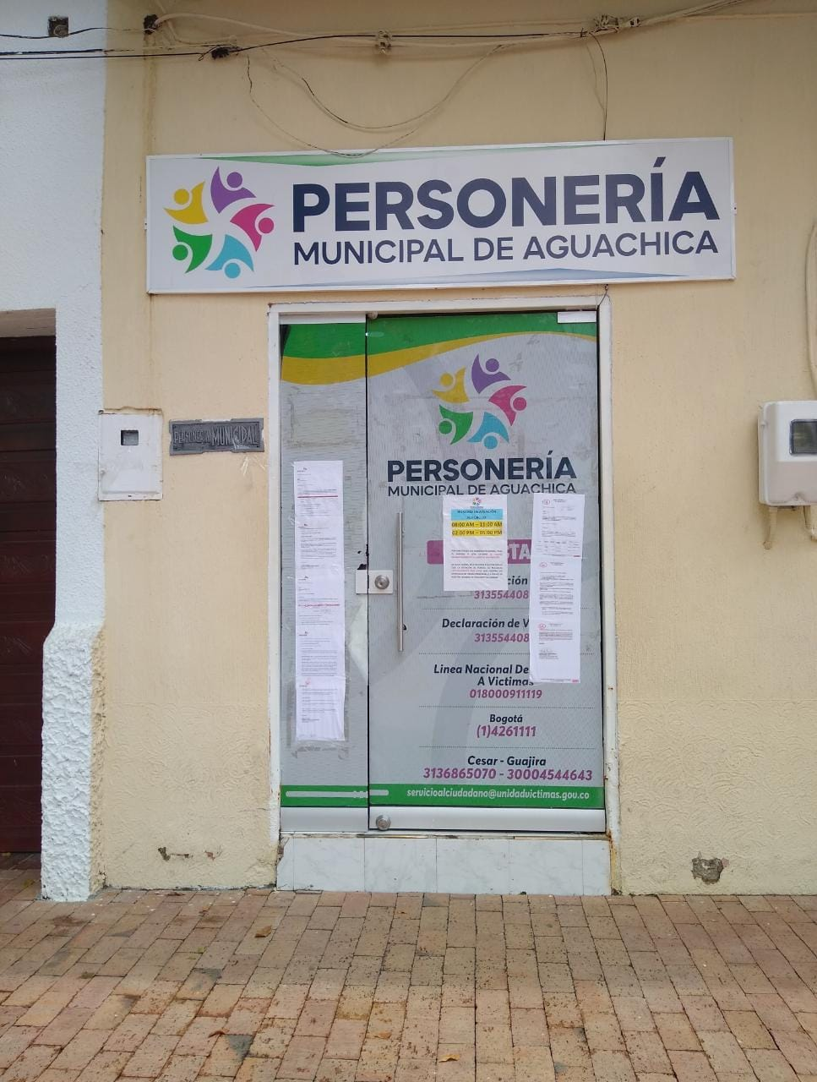

DIAGNÓSTICO
La Personería Municipal de Aguachica Cesar, está ubicada en la Calle 4 #10-33 Barrio San Roque; al lado de la Alcaldía de Aguachica, donde laboran nueve (9) personas clasificadas de la siguiente manera: gerente o personera, secretaria ejecutiva, auxiliar administrativo, cuatro (4) judicantes (practicantes de derecho), y un (1) practicante del SENA.
02

Slide 4

OBJETIVO GENERAL
Diseñar un plan de mejoramiento en Gestión Documental y Archivo que asegure la eficiente gestión y control de los documentos de información de forma física y sistematizada en el Servicio Archivístico.
OBJETIVOS
OBJETIVO ESPECIFICOS
Diagnosticar la situación actual en cuanto al funcionamiento y estructura de la documentación e información del área.
Catalogar los documentos de disposiciones legales y actos administrativos con el fin de comprender su ubicación.
Clasificar, ordenar y describir los archivos de gestión y los fondos documentales e inventario de la entidad
03

Slide 5
1
2
3
DESARROLLO DE LOS OBJETIVOS ESPECIFICOS
El diagnóstico del área específico de una empresa, es un proceso de análisis y evaluación de una situación que lleva a conocer el estado actual de la misma, con el fin de implementar una solución.
Se realizó un inventario y se catalogó según las disposiciones legales y actos administrativos, de la siguiente manera:
Actos administrativos
Comunicaciones oficiales
Informes
Procesos
Se tuvo en cuenta el origen, contenido, uso y finalidad de cada documento para proceder a relacionar, escanear y actualizar cada carpeta digital y AZ.
04

Slide 6
RECOMENDACIONES
Es primordial la ejecución de un plan de gestión documental para evitar duplicidades y demoras en la solicitud de un documento, determinar reglas de almacenamiento de oficios o documentos que facilite que los contenidos estén disponibles y de manera ordenada. Aprovechar las ventajas, que trae para que contribuya de manera satisfactoria con los fines propuestos.
05

Slide 7
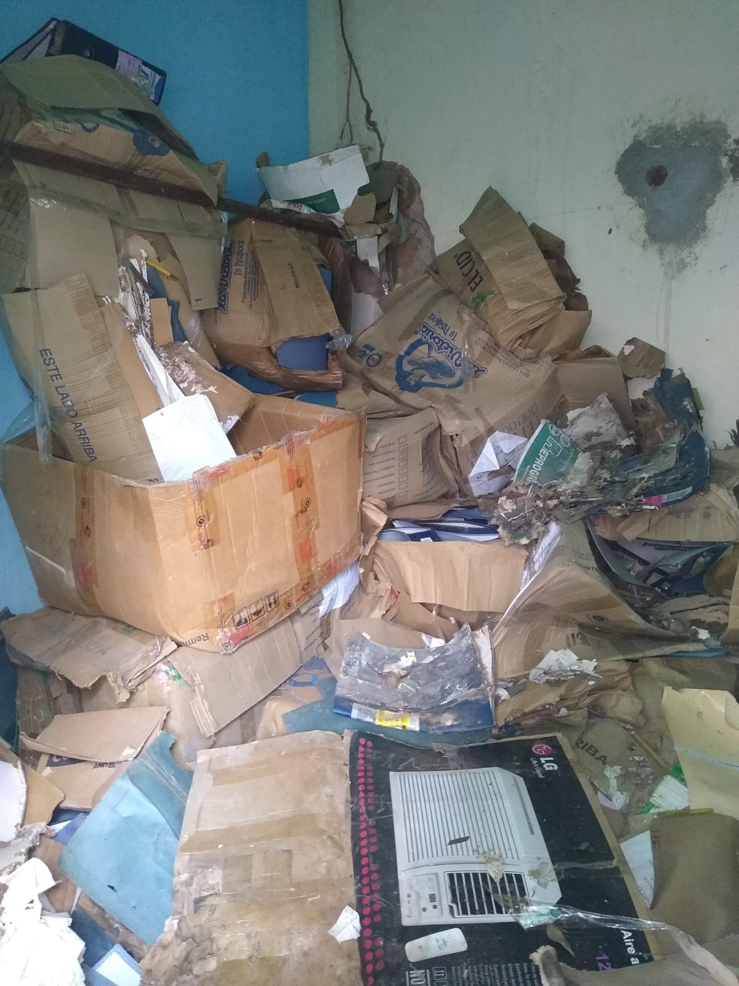
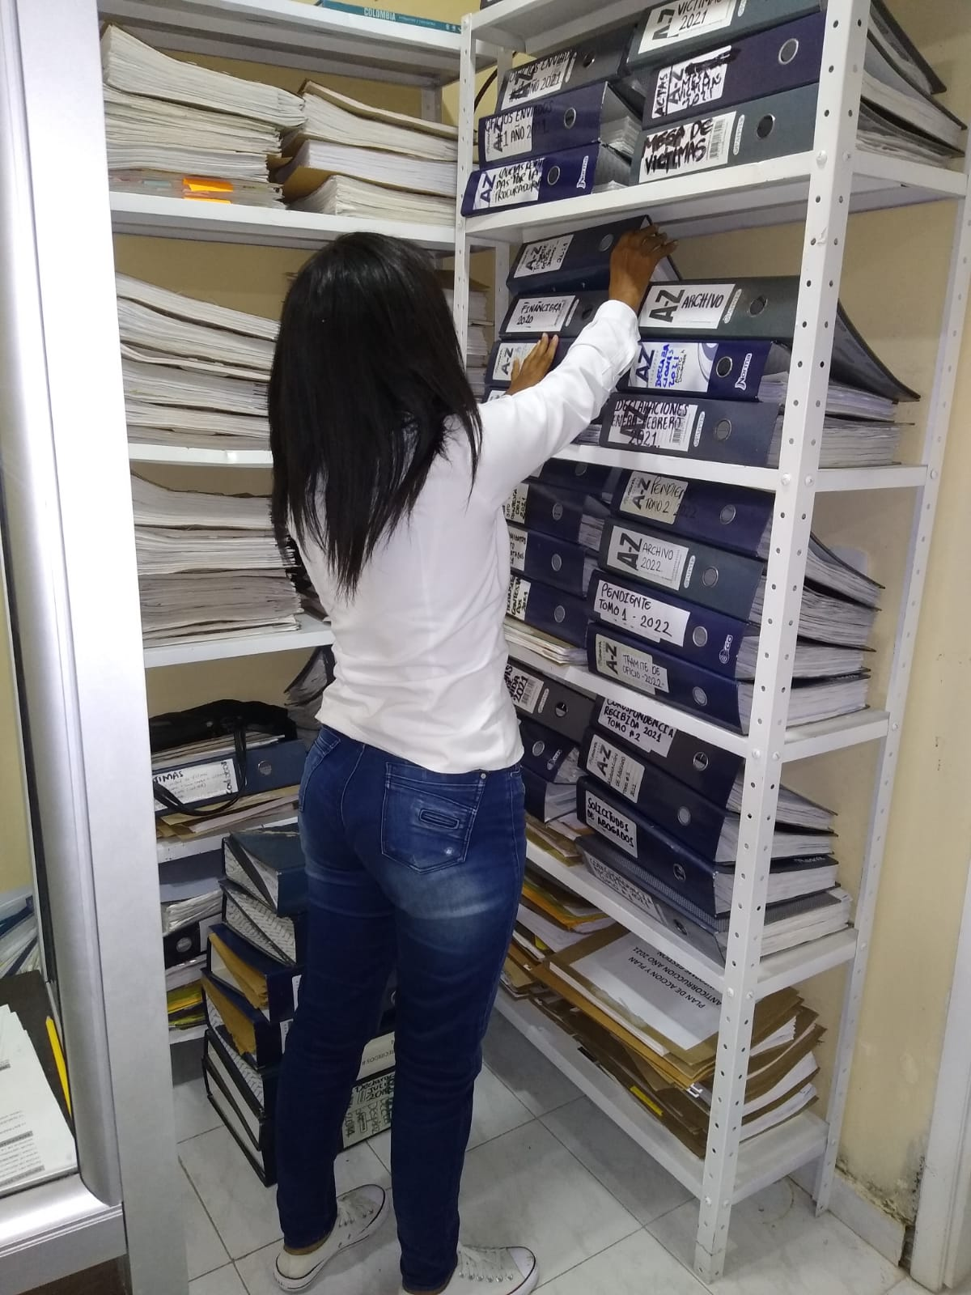

ANEXOS
06

Slide 8
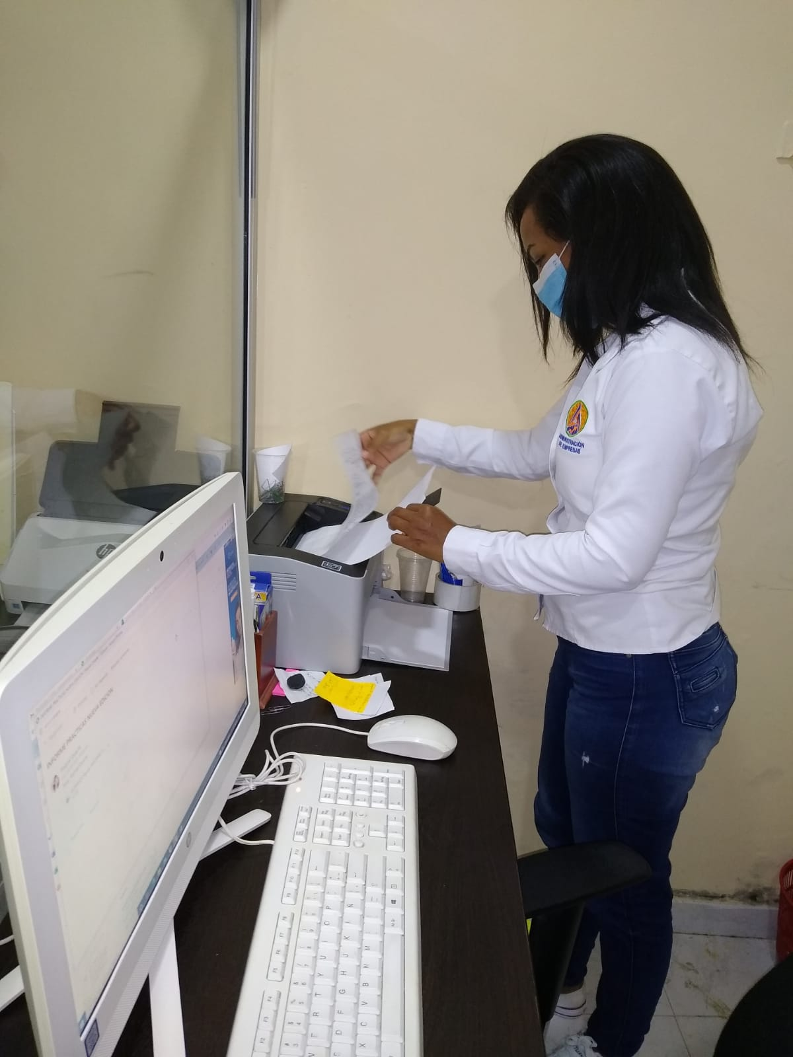
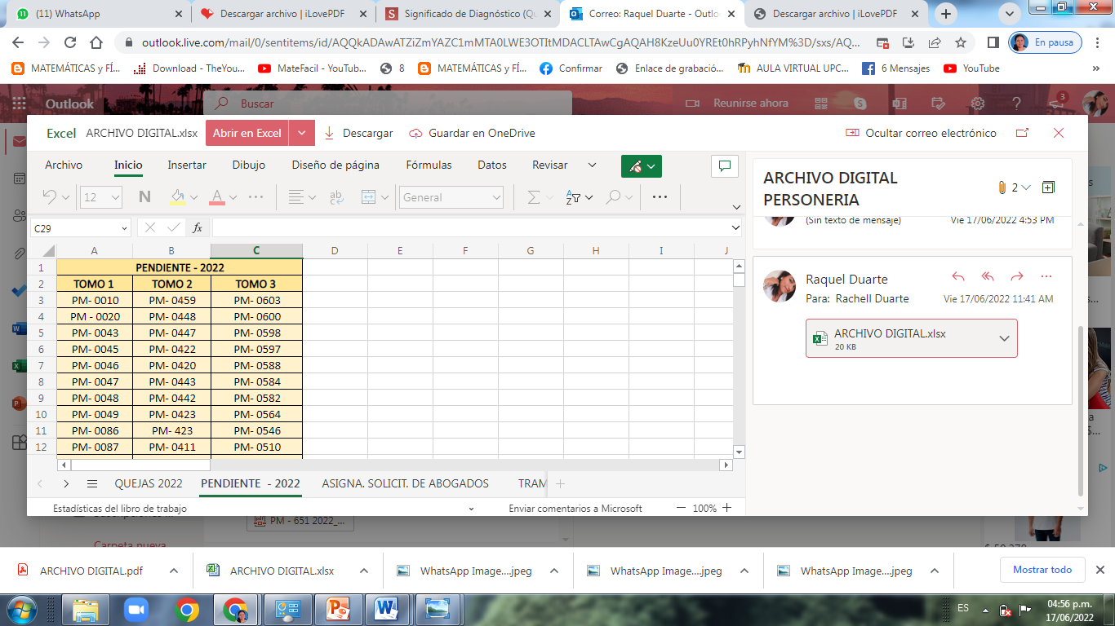
ANEXOS
06

Slide 9
¡GRACIAS!

